Slide 1


RPA项目总结

Slide 2
01
什么是RPA
02
什么是RPA
03
主流RPA开发平台介绍
04
H3C IT部门的RPA
05
UIPath功能简介
06
部署及调用

Slide 3

什么是RPA
RPA概念
机器人流程自动化 Robotic Process Automation三个英文单词的首字母缩写
通过厂商和用户不断的实战总结而逐步推广开来的一种概念，非来自于学术机构或科研单位的研究成果
一种软件技术，说到底就是计算机代码非物理实体机器人，核心能力是可以模拟和替代人工劳动
RPA用于那些具有明确业务规则、重复执行且业务量较大的相对稳定的业务流程的自动化处理
目前，流程自动化话程度还很低，但随着技术的发展，自动化程度在逐步提高

Slide 4
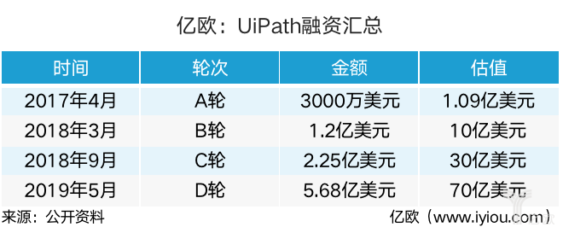
RPA近况
国外企业：
起步早，发展迅速、技术成熟，生态好，市场占有率高
起步：2003年左右
爆发：2018年
国内企业：
起步晚，发展迅速，竞争激烈
起步：2018年
爆发：2019年

Slide 5
主流RPA开发平台介绍
国际：UiPath，Blue Prism（BP），Automation Anywhere(AA)
国内：UIbot、阿里云RPA、平安云RPA
UIPath:
官网：https://www.uipath.com
软件版本：2017、2018、2019
软件类别：社区版（免费）、企业版
发源地：罗马尼亚
起源公司：DeskOver
总部：纽约
UIbot:
官网：https://www.uibot.com.cn
软件版本：社区版（免费）、企业版
起源公司：来也科技+奥森科技
总部：北京

Slide 6

H3C IT部门的RPA
开发平台：UIPath
平台版本：社区版2018/2019
IT机器人数量：
已上线：30
试运行：13
开发中：7
研发业务部机器人运行情况
上线运行：7
试运行：1

Slide 7
UIPath基本功能简介
主要数据类型：
数字（int）、字符串(string)、判断(boolean)、通用(generic)、列表(array<?>)
语法支持
2019及之前版本均支持VB语法
2019版本起支持C#语法
其他语言支持
支持Java语言jar包，支持python脚本
支持自定义NuGet包

Slide 8
UIPath示例
1、有人值守类型
示例：QQ邮箱批量发送机密邮件
2、无人值守类型
示例：admp异常信息通知管理员

Slide 9
部署方式
1、显示屏值守部署
2、后台部署

Slide 10
机器人调用方式
1、邮件调用
2、定时调用
3、手动调用
4、平台调用

Slide 11
RPA学习平台
1、腾讯课堂
2、RPA之家 rpazj.com
3、UIPath官网 UIbot官网
4、UIPath China 预约现场或者网络研讨会
5、贴吧
6、其他视频类网站

Slide 12
谢谢！

Slide 13

www.h3c.com

